Slide 1
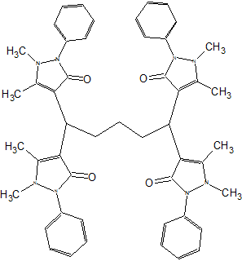
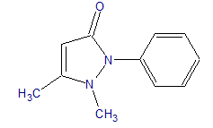
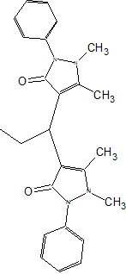
Использование производных антипирина в молекулярном дизайне
Руководитель Е.А. Строганова
Студенты В.В. Абрамова В.А. Дубских

Slide 2
Молекулярный дизайн
Органическое вещество А
Ион
металла
Органическое вещество Б
Металл-органический каркас (МОК)

Slide 3
Глоссарий
МОК – металл-органический каркас

Slide 4
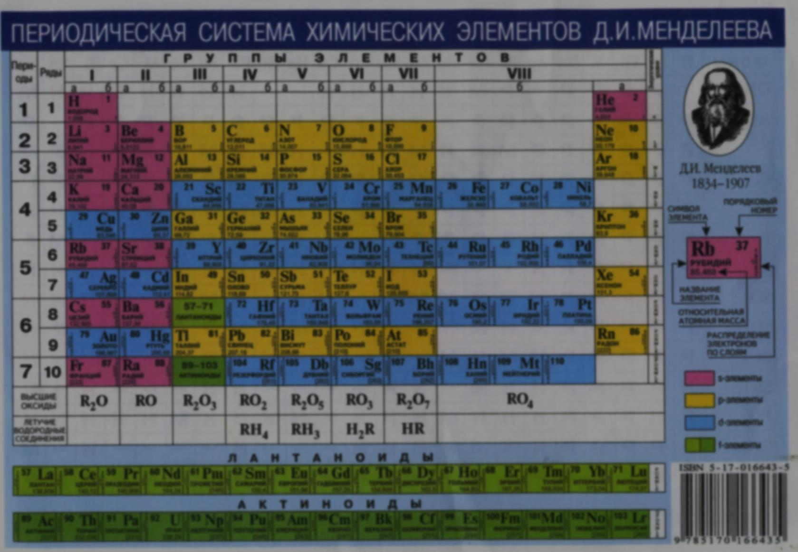
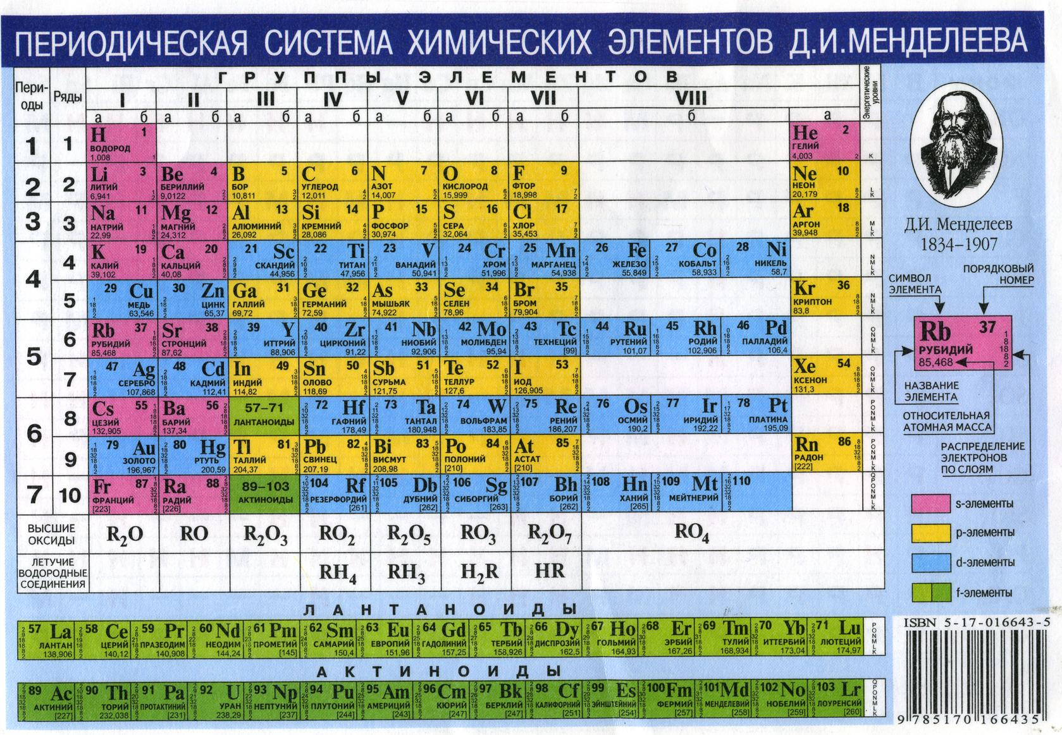

Slide 5
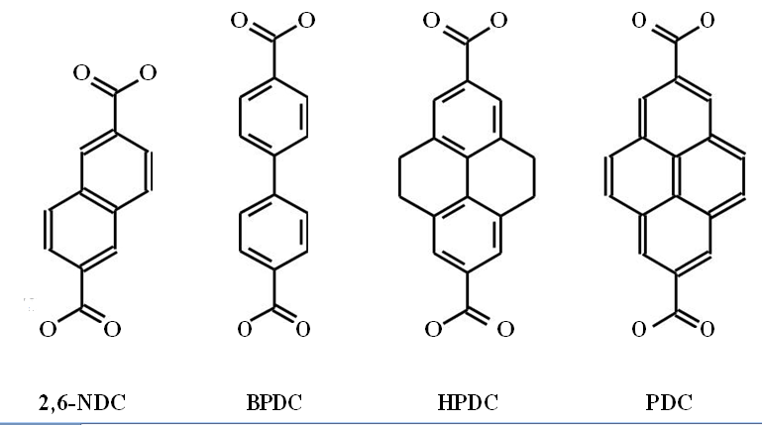
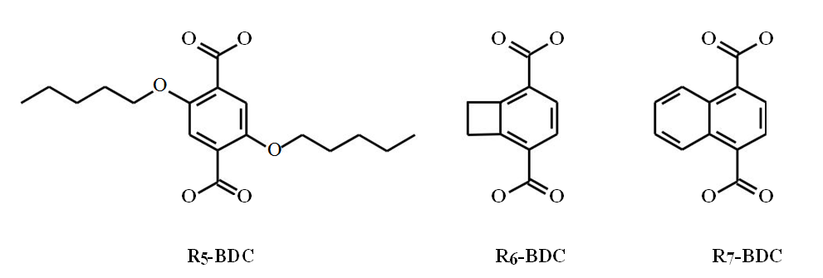
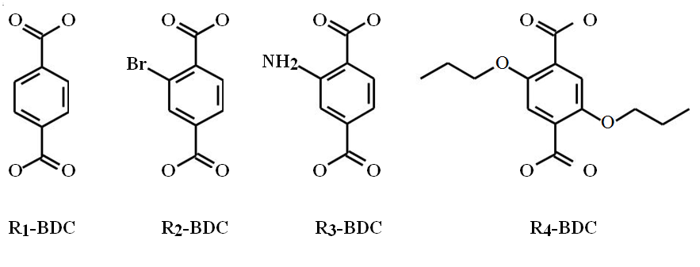
Линкеры

Slide 6
Глоссарий
МОК – металл-органический каркас
Линкер – органическая молекула, служащая строительным блоком для МОК

Slide 7
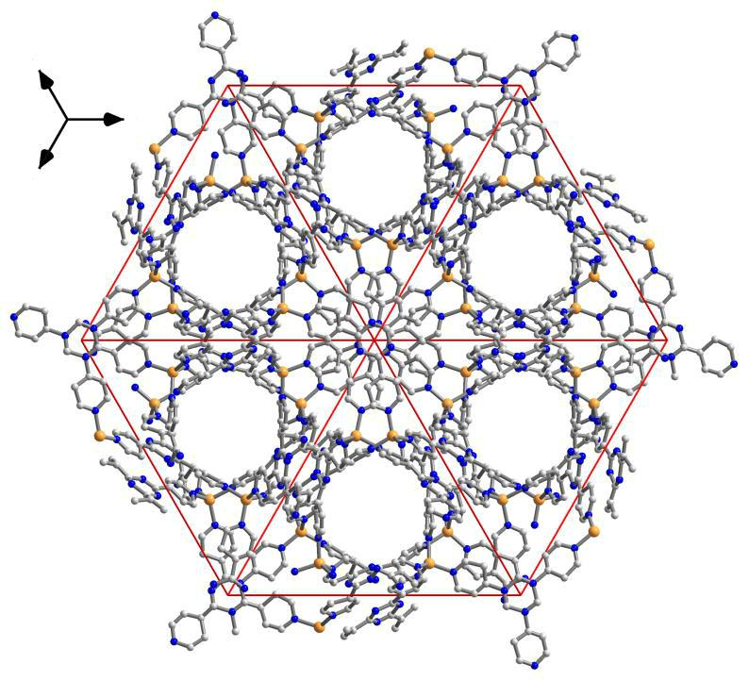
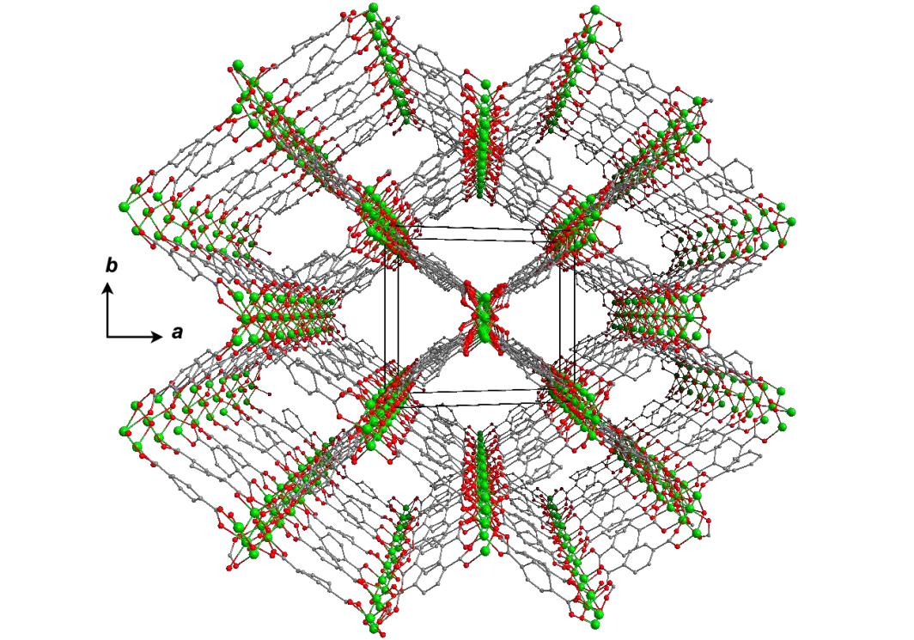
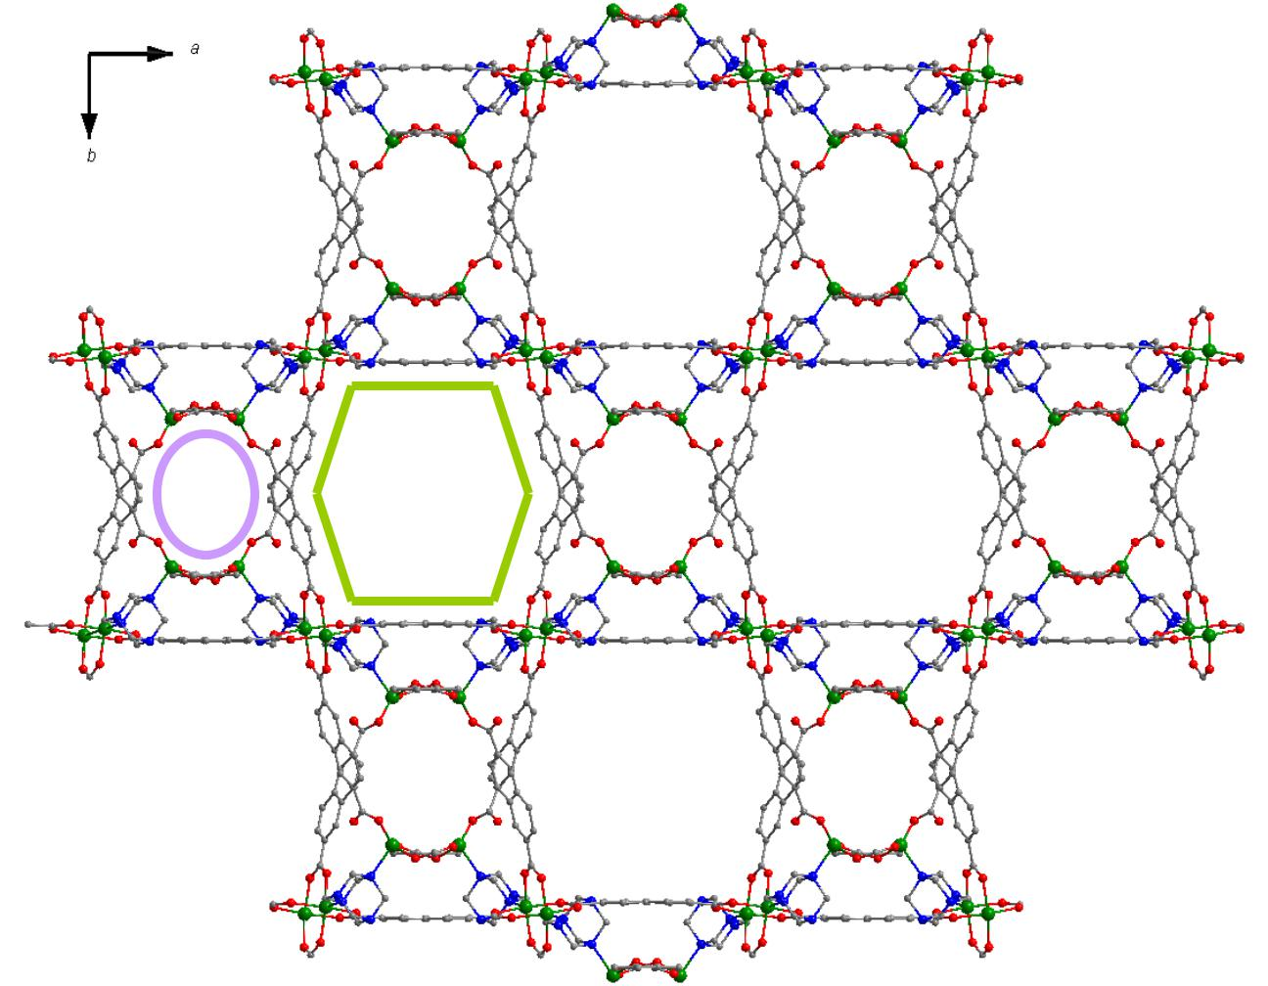
Металл-органические каркасы
[Zn₄(ndc)₄(ur)₂]
[Zn₃(OH)₂(bdc)₂]
[Cu₃(tpt)₄](BF₄)₃·(tpt)_{2/3}·5H₂O

Slide 8
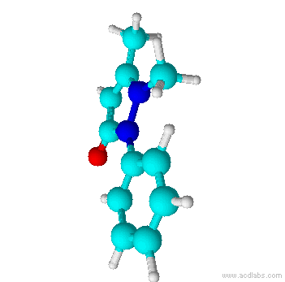
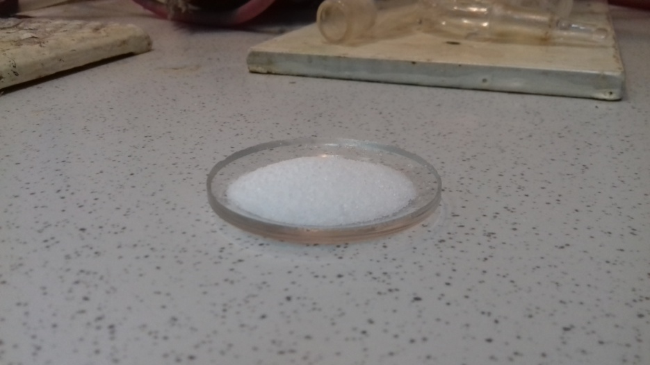
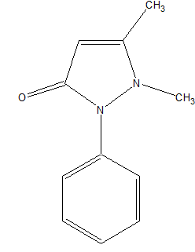
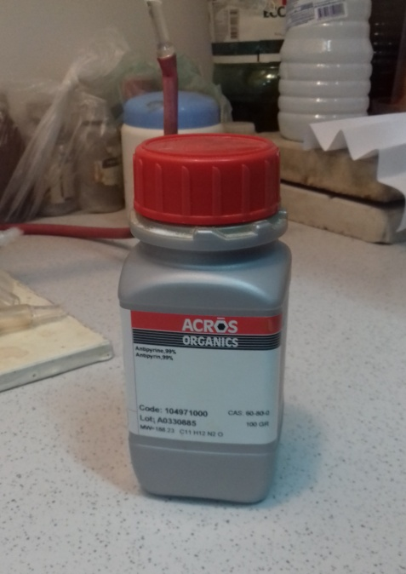
Антипирин

Slide 9
Глоссарий
МОК – металл-органический каркас
Линкер – органическая молекула, служащая строительным блоком для МОК
АП – антипирин

Slide 10
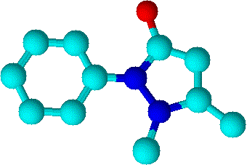
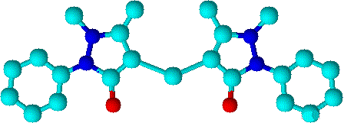
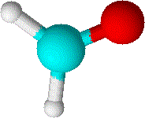
Производные АП
ДиАнтипиринМетан (ДАМ)
Формальдегид

Slide 11
Глоссарий
МОК – металл-органический каркас
Линкер – органическая молекула, служащая строительным блоком для МОК
АП – антипирин
ДАМ – диантипиринметан

Slide 12
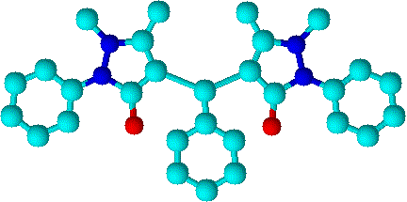
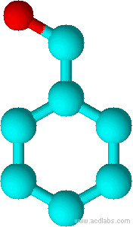
Производные АП
ФенилДиАнтипиринМетан (ФДАМ)
Бензальдегид

Slide 13
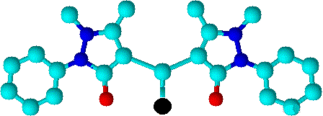
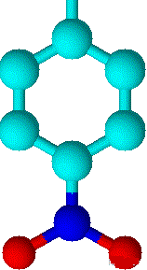
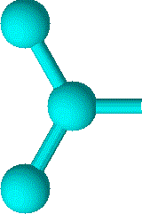
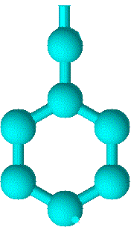
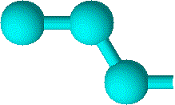
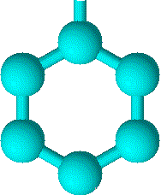
Производные АП
R

Slide 14
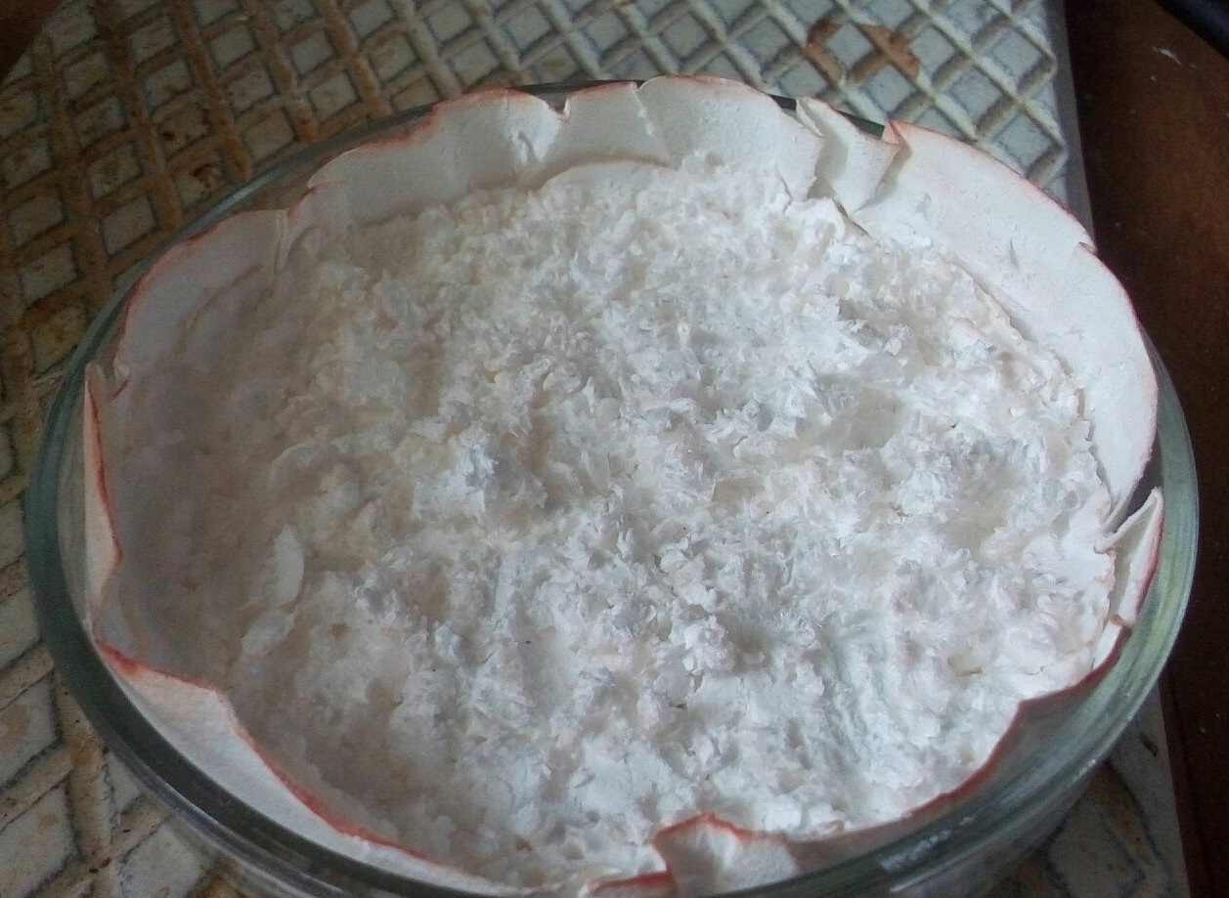
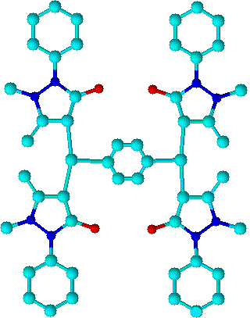
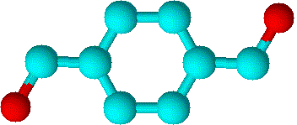
1,4-фениленДАМ

Slide 15
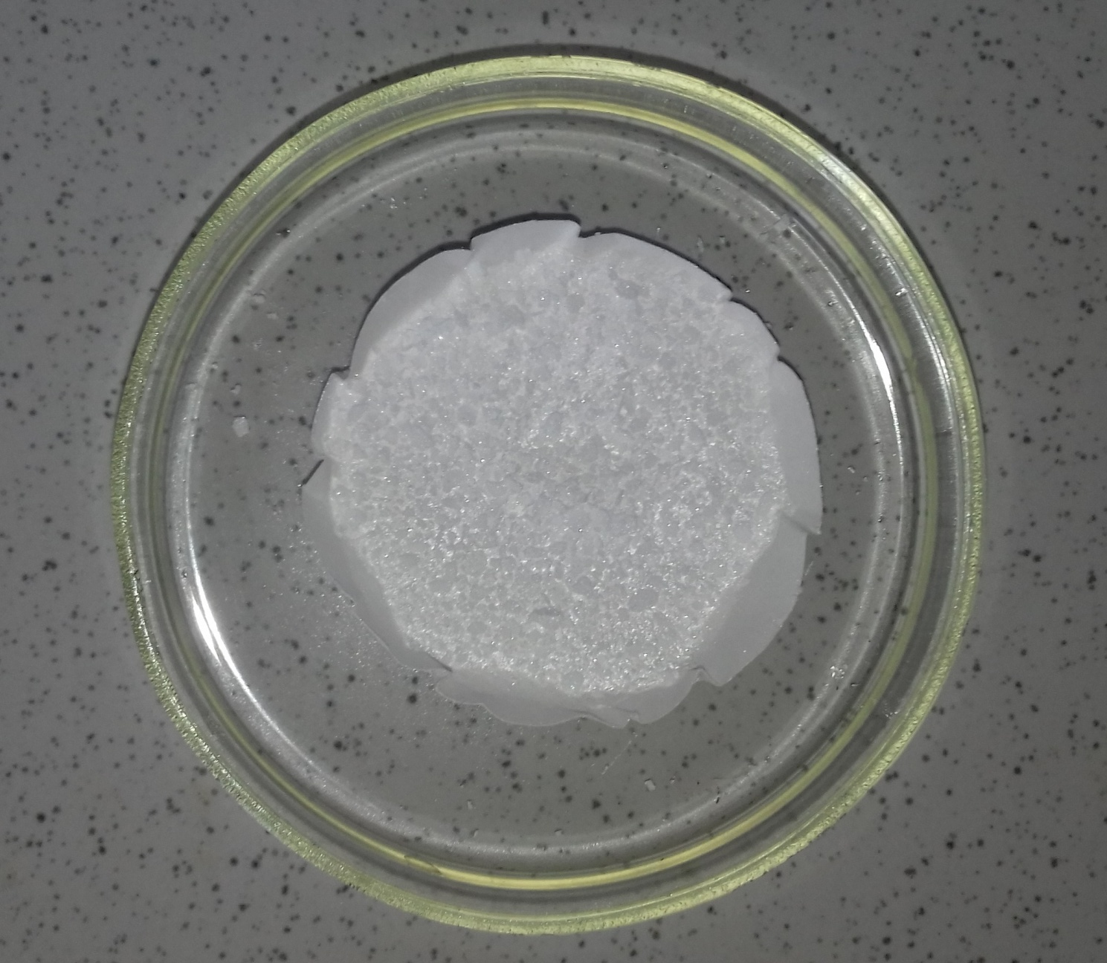
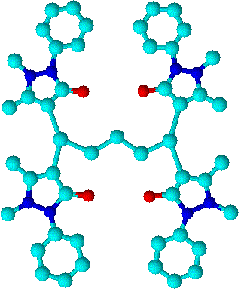
1,3-пропиленДАМ

Slide 16
Комплекс 1,4-фениленДАМа
Ме
Ме

Slide 17
Комплекс 1,3-пропиленДАМа
Ме
Ме

Slide 18
Координационная связь
-
-
Cu²⁺

Slide 19
Глоссарий
МОК – металл-органический каркас
Линкер – органическая молекула, служащая строительным блоком для МОК
АП – антипирин
ДАМ – диантипиринметан
НЭП – неподеленная электронная пара
Координационная связь – химическая связь, образованная НЭП одного атома и свободной атомной орбиталью другого атома

Slide 20
Полимер 1,3-пропиленДАМ с ионами Cu²⁺

Slide 21
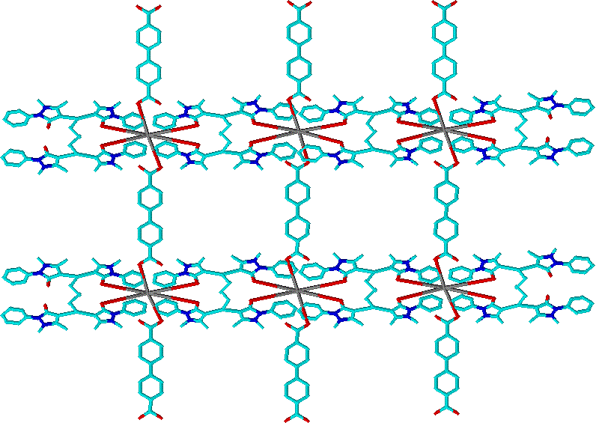
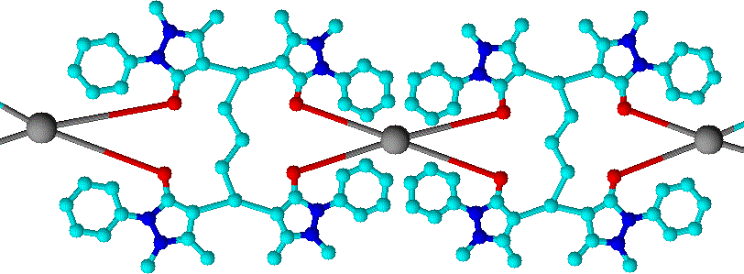
МОК с 1,3-пропиленДАМ

Slide 22
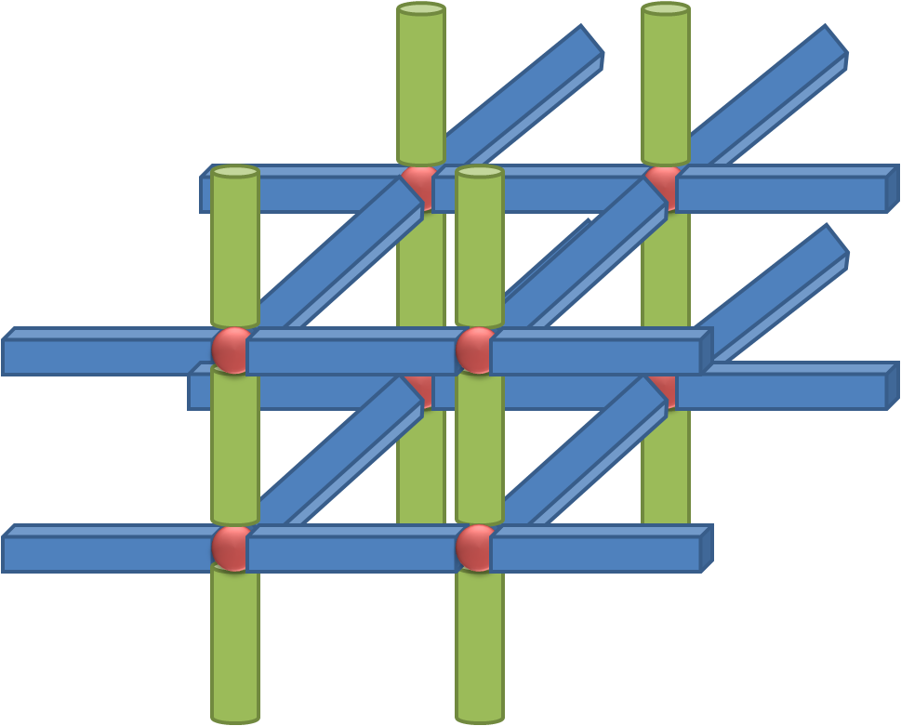
Молекулярный дизайн

Slide 23
Сорбция газов
Молекулы газа

Slide 24
Глоссарий
МОК – металл-органический каркас
Линкер – органическая молекула, служащая строительным блоком для МОК
АП – антипирин
ДАМ – диантипиринметан
НЭП – неподеленная электронная пара
Координационная связь – химическая связь, образованная НЭП одного атома и свободной атомной орбиталью другого атома
Сорбция – поглощение твёрдым телом либо жидкостью различных веществ из окружающей среды

Slide 25
Разделение смесей
Компоненты
смеси

Slide 26
Хранение веществ разной природы

Slide 27
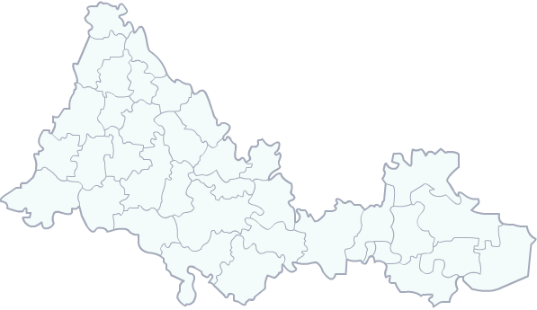
Применение
Очистка газового конденсата от сероводорода
Разделение изомеров при производстве лекарственных препаратов
Выделение редких и рассеянных элементов из руд

Slide 28
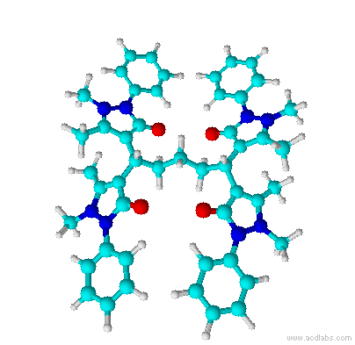
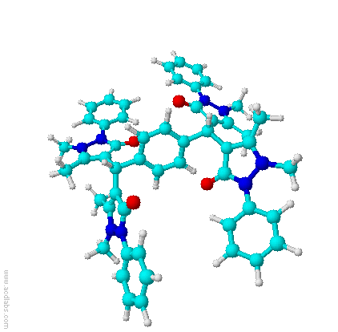
Спасибо за внимание !

